Slide 1
Pauvre oiseau
La petite fabrique de grammaire
V. Ansart
St. Dégeorges
P. Sève
Notes:
LE GROUPE DU VERBE Distinguer COD et Attribut du sujet
CM2 Comment la grammaire aide-t-elle à comprendre certaines phrases ?
Certaines diapositives ont été dupliquées afin de scinder le commentaire du mode présentateur en deux parties lorsque le propos est long. Cela vous permettra de poursuivre vos explications de manière plus fluide.

Slide 2

Notes:
PHASE 1 – Enrôlement
Séparer la classe en deux groupes sans en avertir les élèves.
Distribuer à une moitié de classe le texte 1 et à l’autre le texte 2 (cf. Fiche photocopiable) sans signaler que ce n’est pas le même texte.
Donner la consigne : « Lisez le texte. Ensuite, nous en discuterons. »

Slide 3
Cet oiseau-là nous fera un chouette repas !
Notes:
Donner la consigne : « Expliquez sur votre ardoise ce que signifie cette phrase de votre texte. »
Réponses possibles selon le texte lu :
Texte 1 : Le pivert va préparer un bon repas pour les deux renards et leur ami.
Texte 2 : Les deux renards vont manger le pivert.
Réaction attendue :
Les élèves s’aperçoivent qu’ils n’ont pas la même histoire, pas le même texte et que, donc, cette phrase a ici deux sens différents.
Annoncer : « Aujourd’hui, on va s’intéresser aux deux sens différents que peut avoir cette phrase. On va voir que c’est une affaire de grammaire. »

Slide 4
Texte A
Deux renards cherchaient à organiser un repas de fête pour l’un de leurs amis. Ils avaient entendu parler d’un pivert qui, disait-on, cuisinait à la perfection. Après l’avoir longuement cherché, ils finirent par le trouver. L’oiseau avait ouvert un petit restaurant à l’ombre d’un vieux chêne. Lorsqu’ils le virent, ils s’exclamèrent en même temps : « cet oiseau-là nous fera un chouette repas ».
Texte B
Les deux renards affamés, après avoir errer des heures dans la campagne, finirent par s’endormir dans un fourré. Ils furent réveillés par le toc-toc-toc d’un pivert, à quelques pas d’eux. Tous deux murmurèrent en même temps : « cet oiseau-là nous fera un chouette repas ».
Notes:
PHASE 2 – Observation – Comprendre et analyser l’ambigüité
(Faire) lire les deux textes.

Slide 5
A : « Cet oiseau-là nous fera un chouette repas. Notre ami va se régaler. »
B : « Cet oiseau-là nous fera un chouette repas. On va enfin manger un peu. »
Notes:
Demander « Qu’est-ce que désigne l’expression ‘un chouette repas’ ? »
Réponse attendue :
Dans le texte A où les renards veulent faire une fête, le « chouette repas » c’est les plats que le pivert va cuisiner.
Dans le texte B où les renards sont affamés, le « chouette repas », c’est le pivert lui-même.
Demander : « Comment est fabriquée cette phrase qui est la même ? Trouvez les groupes de la phrase. »
Réponse attendue :
[Voir diapositive suivante]

Slide 6
A : « Cet oiseau-là // nous fera un chouette repas. Notre ami va se régaler. »
B : « Cet oiseau-là // nous fera un chouette repas. On va enfin manger un peu. »
Notes:
Demander : « Dans chacune des phrases, quel est le verbe, quels sont les compléments du verbe ? »
Réponse attendue :
[Voir diapositive suivante]

Slide 7
A : « Cet oiseau-là // nous fera un chouette repas. Notre ami va se régaler. »
B : « Cet oiseau-là // nous fera un chouette repas. On va enfin manger un peu. »
Notes:
Demander : « Quelle est le rôle des compléments du verbe un chouette repas ? »
Réponse attendue :
[Voir diapositive suivante]

Slide 8
A : « Cet oiseau-là // nous fera un chouette repas. Notre ami va se régaler. »
B : « Cet oiseau-là // nous fera un chouette repas. On va enfin manger un peu. »
Notes:
Réponse attendue :
Dans la phrase A, un chouette repas est un COD (faire qqch)
Dans la phrase B, un chouette repas parle de la même chose que le sujet cet oiseau-là, c’est un attribut du sujet cet oiseau-là.
Expliquer : « faire est un verbe qui peut avoir comme complément soit un CO soit un attribut du sujet. Il y a quelques autres comme les verbes comme jouer, passer… qui peuvent avoir soit un CO soit un attribut du sujet comme complément. Vous en aviez vu dans la leçon CM1-23 Yanis est-il une truffe ? »

Slide 9
Cet oiseau-là nous fera un chouette repas !
Notes:
Revenir à l’enrôlement
Demander : « Comment la grammaire explique-t- elle les deux sens de cette phrase ? »
Réponse attendue :
un chouette repas est soit un COD, et c’est alors l’oiseau qui prépare un chouette repas, soit un attribut du sujet, et c’est alors l’oiseau qui va servir de repas.

Slide 10

Notes:
Reformuler avec les élèves ce qu’on a révisé :
Il y a parfois des phrases ambigües que l’on a du mal à comprendre parce que le verbe peut avoir pour complément soit un COD soit un attribut du sujet. Si on hésite, il faut réfléchir si le complément du verbe parle du sujet ou s’il parle d’autre chose que le sujet.

Slide 11
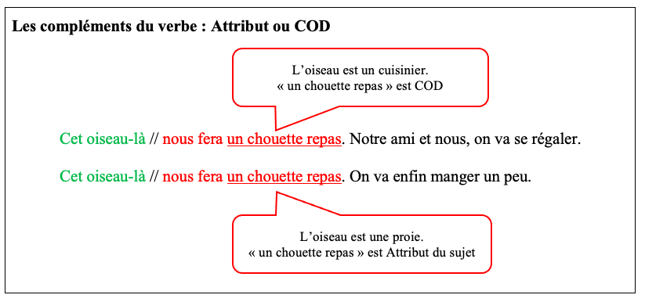
Notes:
Distribuer la trace écrite (voir Fiche photocopiable)
Avec votre crayon vert, soulignez les groupes sujets.
Avec votre crayon rouge, soulignez les groupes du verbe. Soulignez d’un second trait les compléments du verbe. Vous pouvez repasser sur l’entour des bulles.

Slide 12
As-tu bien compris ?
Notes:
Ces exercices peuvent être faits aussi bien à l’oral collectivement qu’à l’écrit.

Slide 13
Aristobule a écrit : Je voudrais bien regarder cette émission demanda la petite fille sa mère lui répondit qu’il était trop tard tu la regarderas demain soir
Es-tu d’accord avec lui ? …………..
Si non, réécris comme il te semble.
………………………………………………………………………………………………

Slide 14
Aristobule a écrit : Je voudrais bien regarder cette émission demanda la petite fille sa mère lui répondit qu’il était trop tard tu la regarderas demain soir
Es-tu d’accord avec lui ? …………..
Si non, réécris comme il te semble.
… « Je voudrais bien regarder cette émission », demanda la petite fille. Sa mère lui répondit qu’il était trop tard. « Tu la regarderas demain soir. » ………………………………………
Notes:
Quand la petite fille parle à sa mère, on doit mettre des guillemets. Après les guillemets, on met une virgule pour bien séparer la petite fille qui parle et le narrateur qui parle. On met un point avant sa mère parce que c’est une nouvelle phrase qui commence, le narrateur parle désormais de la mère. Avant Tu la regarderas, on met un point parce que c’est une nouvelle phrase qui commence, c’est la mère désormais qui parle. On met également des guillemets parce que c’est la mère qui parle à sa fille.

Slide 15
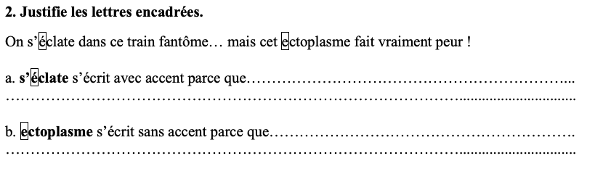

Slide 16
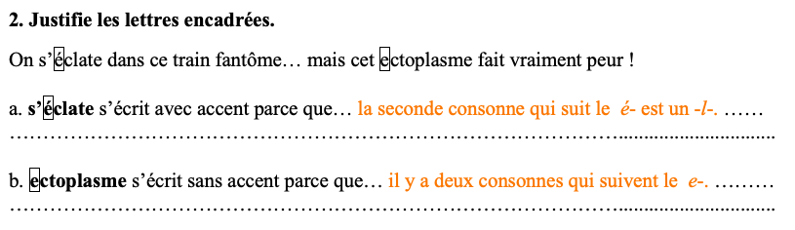
Notes:
a. s’éclate s’écrit avec accent parce que la seconde consonne est un -l-.
Après le [e], il y a deux consonnes, le -e- devrait ne pas prendre d’accent. Mais comme la deuxième consonne est un-l-, le -e- prend quand même un accent.

Slide 17
3. Lis le texte suivant :
Il y avait une fois un ogre qui faisait régner la terreur parmi tous les enfants de la contrée et surtout parmi tous leurs parents. Mais un paysan et sa fille Zéralda, qui vivaient à l’écart du village, n’en avaient jamais entendu parler.
Un jour, le paysan un peu malade demanda à sa fille d’aller au marché à sa place pour vendre les produits de la ferme. Zéralda chargea donc la charrette et se mit en chemin toute guillerette. L’ogre était à l’affût et il sentit la bonne odeur de la fillette. Il se précipita pour l’attraper mais il trébucha et s’assomma contre une pierre. Zéralda se porta à son secours. Elle s’aperçut qu’il avait faim, alors elle lui donna du saumon, du rôti, enfin les bonnes provisions qu’elle était partie vendre. L’ogre fut si content du repas qu’il oublia que les fillettes étaient son plat préféré.
Il lui proposa de venir chez lui. Zéralda qui adorait faire la cuisine n’hésita pas très longtemps à s’installer cuisinière. Elle fit venir son père et bientôt ils organisèrent des banquets pour tous les ogres du pays. Et il ne fut plus jamais question de dévorer fillettes ou garçonnets.
a. Fais une croix dans le texte pour montrer où tu pourrais insérer la phrase : « Cette petite fille, pensa-t-il, me fera un bon repas »
b. Complète :
Croix 1 : le complément du verbe un bon repas est……………………………………………..
Croix 2 : le complément du verbe un bon repas est……………………………………………..

Slide 18
3. Lis le texte suivant :
Il y avait une fois un ogre qui faisait régner la terreur parmi tous les enfants de la contrée et surtout parmi tous leurs parents. Mais un paysan et sa fille Zéralda, qui vivaient à l’écart du village, n’en avaient jamais entendu parler.
Un jour, le paysan un peu malade demanda à sa fille d’aller au marché à sa place pour vendre les produits de la ferme. Zéralda chargea donc la charrette et se mit en chemin toute guillerette. L’ogre était à l’affût et il sentit la bonne odeur de la fillette. « Cette petite fille, pensa-t-il, me fera un bon repas. » Il se précipita pour l’attraper mais il trébucha et s’assomma contre une pierre. Zéralda se porta à son secours. Elle s’aperçut qu’il avait faim, alors elle lui donna du saumon, du rôti, enfin les bonnes provisions qu’elle était partie vendre. L’ogre fut si content du repas qu’il oublia que les fillettes étaient son plat préféré.
Il lui proposa de venir chez lui. « Cette petite fille, pensa-t-il, me fera un bon repas. » Zéralda qui adorait faire la cuisine n’hésita pas très longtemps à s’installer cuisinière. Elle fit venir son père et bientôt ils organisèrent des banquets pour tous les ogres du pays. Et il ne fut plus jamais question de dévorer fillettes ou garçonnets.
a. Fais une croix dans le texte pour montrer où tu pourrais insérer la phrase : « Cette petite fille, pensa-t-il, me fera un bon repas »
b. Complète :
Croix 1 : le complément du verbe un bon repas est… attribut du sujet …………………………………………..
Croix 2 : le complément du verbe un bon repas est… COD …………………………………………..

Slide 19
4. Souligne, dans ces phrases, les compléments du verbe finir ? Classe-les dans le tableau suivant.
Il pleuvait tellement que la course a fini dans la boue.
Ma tante a fini le semi-marathon mais elle a fini avant-dernière.
Sans complément | Avec 1 complément
 | Attribut du sujet | Complément d’objet |  | Complément circonstanciel de verbe
 |  | COD | COI

Slide 20
4. Souligne, dans ces phrases, les compléments du verbe finir ? Classe-les dans le tableau suivant.
Il pleuvait tellement que la course a fini dans la boue.
Ma tante a fini le semi-marathon mais elle a fini avant-dernière.
Sans complément | Avec 1 complément
 | Attribut du sujet | Complément d’objet |  | Complément circonstanciel de verbe
 |  | COD | COI
 | avant-dernière | le semi-marathon |  | dans la boue
Notes:
Il pleuvait tellement que la course a fini dans la boue : complément circonstanciel de verbe. C’est l’étiquette finir qq part. S’il n’y avait pas ce complément de lieu, le verbe aurait un autre sens.
Ma tante a fini le semi-marathon : COD
elle a fini avant-dernière : attribut du sujet. Ça parle de la même personne que le sujet.

Slide 21
Dictée :
…………………………………………………………………………………………………………
…………………………………………………………………………………………………………
Notes:
Éventuellement, donner tinter et rythme.
Certains soirs, le pigeon et la tourterelle se posaient près du musicien, tandis que les glaçons de son verre tintaient doucement au rythme de la guitare.
Points à traiter à privilégier :
- accord dans le GN (D/N, ), déterminant certains
- accord S/V, rupteur entre S/V (Cdn)
- sujet : deux GN coordonnés
- imparfait
- valeur auxiliaire du –e- : pigeon
- valeur auxiliaire du -u- : guitare
- -c-/-ç-

Slide 22
Dictée :
… Certains soirs, le pigeon et la tourterelle se posaient près du musicien, tandis que les glaçons de son verre tintaient doucement au rythme de la guitare. ……………………………………………………………
…………………………………………………………………………………………………………
Notes:
Points à traiter à privilégier :
- accord dans le GN (D/N, ), locution déterminative certains
- accord S/V, rupteur entre S/V (Cdn)
- sujet : deux GN coordonnés
- imparfait
- valeur auxiliaire du e : pigeon
- valeur auxiliaire du -u- : guitare
- -c-/-ç-

